Slide 1
«Законы Ома уже нам знакомы…»
Выполнила
Саглаева Ольга Геннадьевна
учитель высшей категории
МОУ СОШ №4
Г. Челябинска

Slide 2
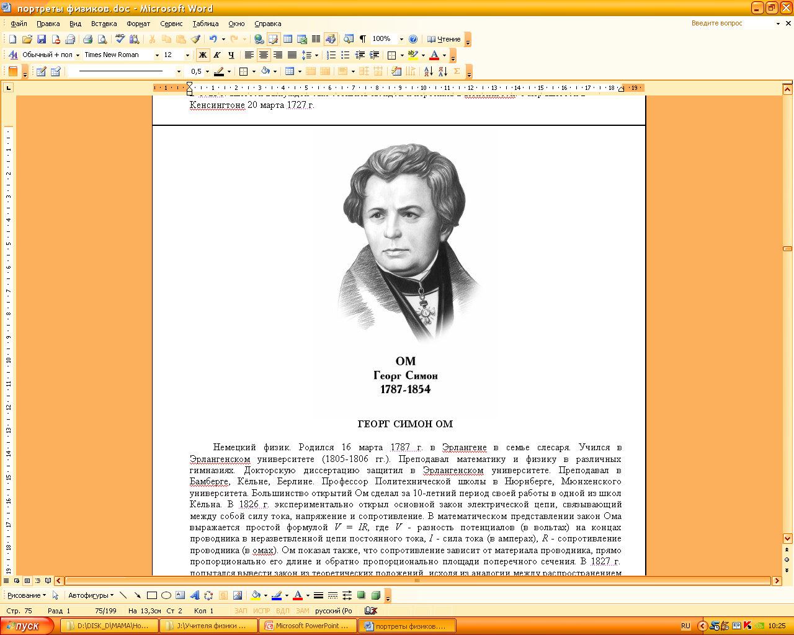
1826г. – открытие закона названного в честь ученого

Slide 3
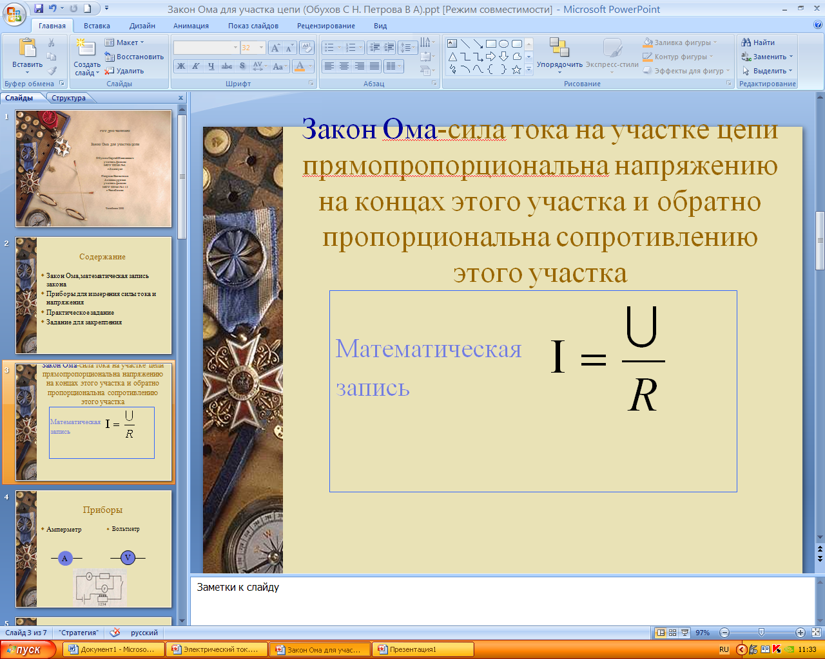
Проверь себя

Slide 4
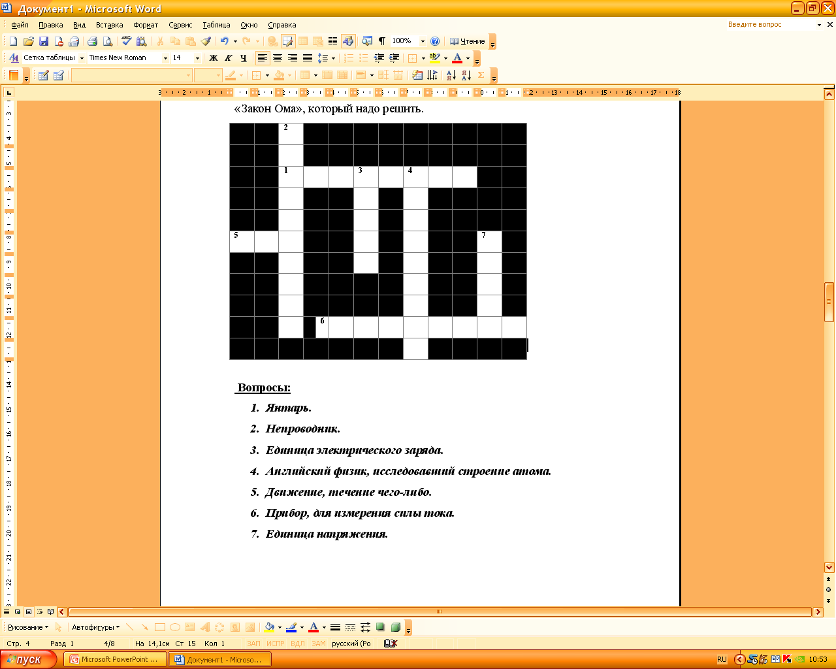
Решим кроссворд

Slide 5
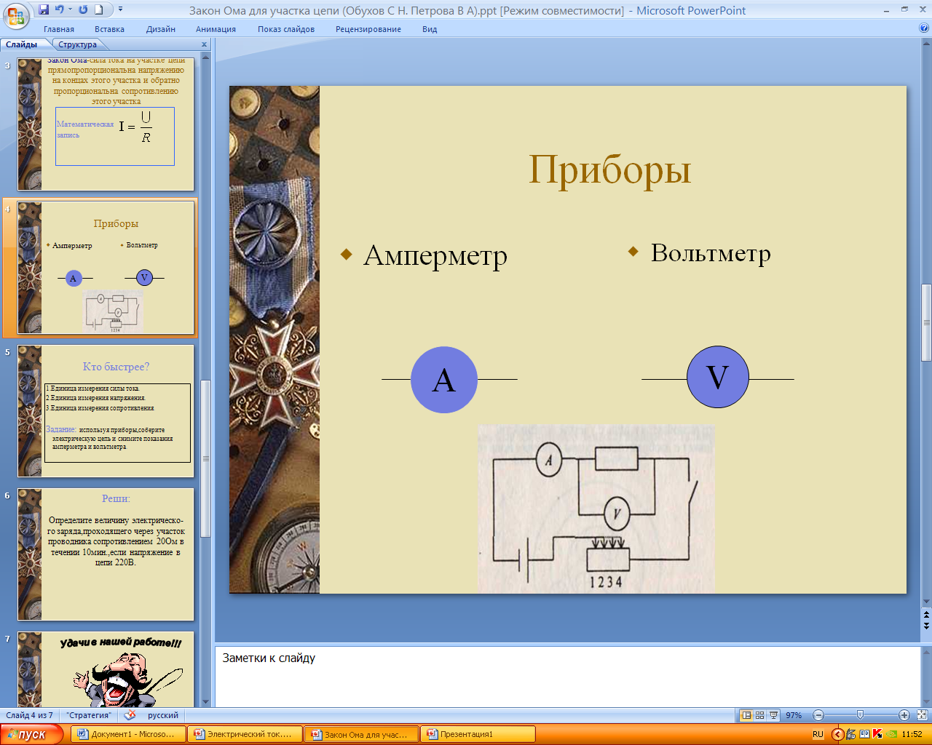
Назовите приборы из которых состоит цепь.

Slide 6
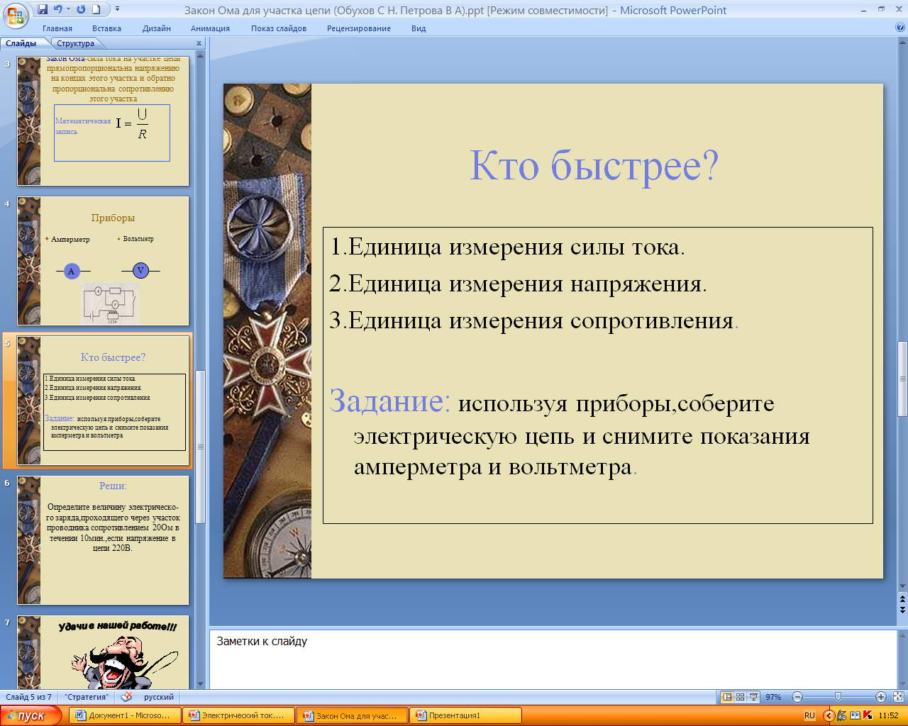
Кто быстрее?

Slide 7
Физическая эстафета.
Проверь себя
I = q/t
q = I*t
I = U/R
U = I*R
R = U/I

Slide 8
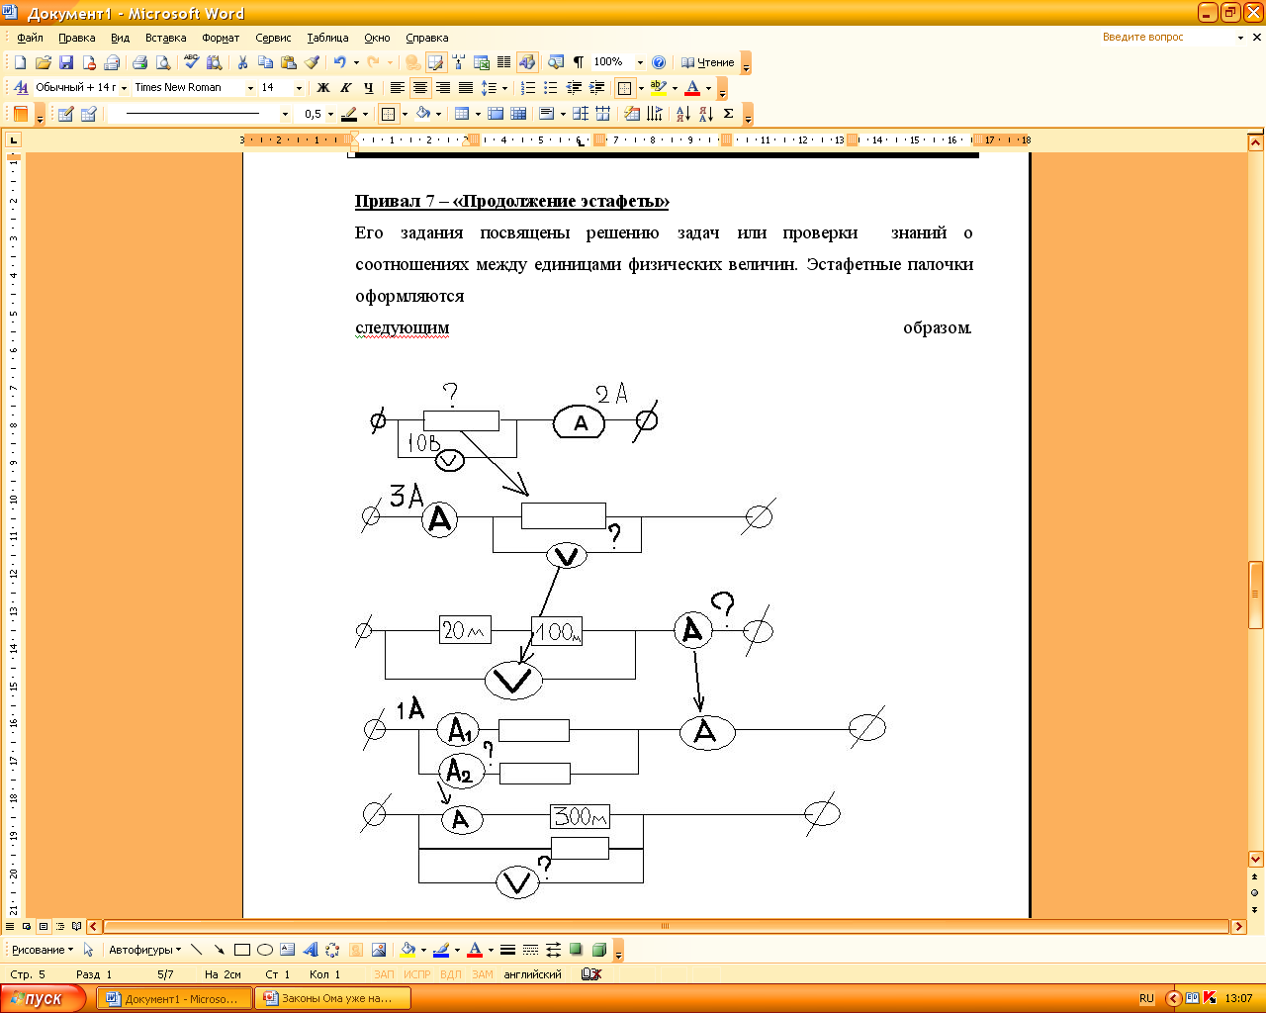
Продолжение эстафеты

Slide 9
Проверь себя
R = U/I =10/2 = 5 ом
U = I*R = 3*5 = 15 ом
I = U/R= 15/12= 1,25 а
I = 0,25 а
U = I*R = 0,25*зо = 7,5 в

Slide 10
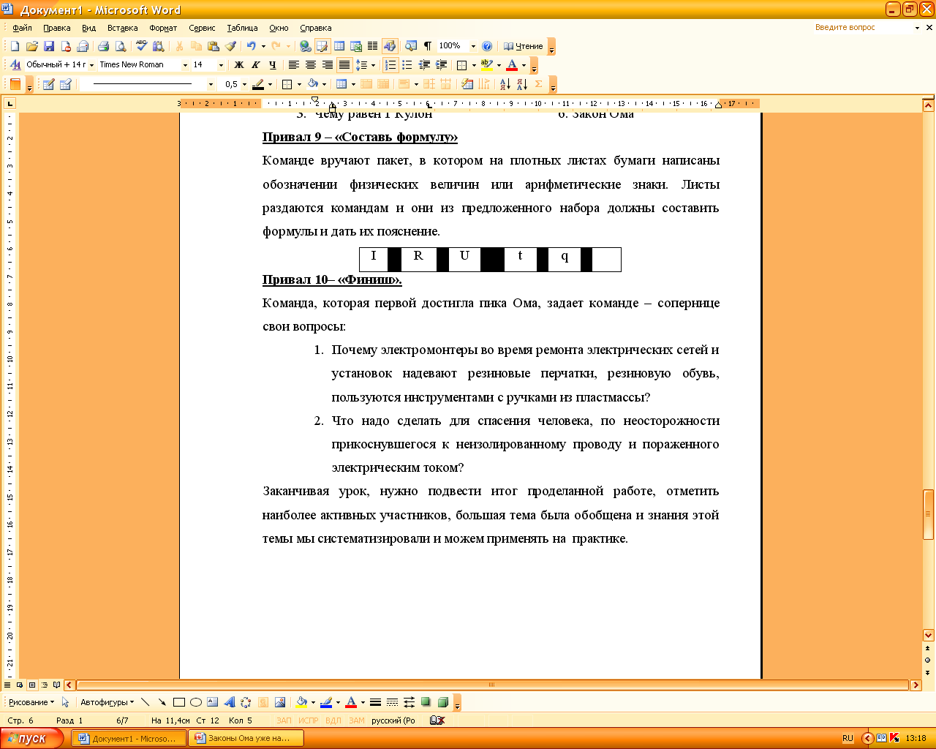
Ф И Н И Ш

Slide 11
Спасибо за работу

